Slide 1
SDG #3 · GOOD HEALTH AND WELL-BEING
StuntCare AI
Deteksi Dini Risiko Stunting Balita Berbasis Random Forest
divalidasi pada dataset nyata Indonesia · berjalan di peramban
Daniel Steffen K · NIM 2602071171
Artificial Intelligence (COMP6065001) · LA05-LEC · BINUS University

Slide 2
LATAR BELAKANG & KEBUTUHAN
Stunting: masalah nyata & mendesak
▸ Prevalensi stunting Indonesia 21,5% (SKI/SSGI 2023) — 1 dari 5 balita.
▸ Masih jauh dari target nasional 14% (Perpres 72/2021); Riskesdas 2018: 30,8%.
▸ Dampak permanen: kecerdasan (IQ), imunitas, prestasi, produktivitas dewasa.
▸ Kerugian ekonomi 2–3% PDB/tahun (Bank Dunia/Bappenas).
▸ Periode kritis hanya 1000 Hari Pertama Kehidupan → telat deteksi = rugi besar.
21,5%
Prevalensi (SKI 2023)
14%
Target nasional 2024
2–3%
Kerugian PDB/tahun

Slide 3
IDENTIFIKASI MASALAH
Kebutuhan & pengaplikasian yang nyata
▸ Kesenjangan: skrining lapangan masih manual di posyandu, 1 indikator, dan kurang tenaga gizi — terutama di daerah 3T berinternet terbatas.
▸ Belum ada alat skrining yang murah, cepat, luring, dan privat.
▸ Kebutuhan ini nyata namun belum terpenuhi.
Siapa yang memakai (use case nyata)
• Orang tua balita — skrining mandiri di rumah, bahkan tanpa internet.
• Kader posyandu — skrining cepat & prioritas rujukan.
• Puskesmas / Dinas Kesehatan — deteksi dini & penentuan sasaran intervensi.
• Edukasi keluarga — asisten tanya-jawab pencegahan stunting.

Slide 4
GAGASAN
Solusi: prediksi cepat, di perangkat
▸ Aplikasi web dengan mesin prediksi Random Forest.
▸ Divalidasi pada dataset stunting balita NYATA Indonesia (55.367 sampel).
▸ Berjalan 100% di peramban — gratis, cepat, dapat luring, privat.
▸ Output: status gizi + tingkat keyakinan + Z-Score WHO + rekomendasi.

Slide 5
FITUR
Faktor masukan model
▸ Umur (bulan)
▸ Jenis kelamin
▸ Tinggi badan (cm) — indikator utama
▸ Berat badan (kg)
▸ Jarak kehamilan (bulan)
▸ Usia ibu menikah (tahun)
▸ Gizi ibu saat hamil
Inti vs pengembangan
Model INTI (divalidasi data nyata) memakai 3 fitur: umur, jenis kelamin, tinggi badan. Prototipe PENGEMBANGAN menambah berat badan & faktor maternal (dari literatur) = 7 fitur.

Slide 6
INTI ALGORITMA
Random Forest — cara kerja
▸ Ensemble 120 pohon keputusan (Breiman, 2001).
▸ Tiap pohon belajar dari sampel acak data (bagging) + subset fitur acak.
▸ Hasil akhir = rata-rata probabilitas semua pohon (soft voting).
▸ Banyak pohon → akurat & tahan overfitting; memberi feature importance.
Pohon 1
Pohon 2
Pohon 3
120 pohon → voting → 1 prediksi

Slide 7
INTI ALGORITMA
Penjelasan matematis algoritma
Ketidakmurnian Gini (pemilihan split)
Gini(t) = 1 − Σ pᵢ²
Penurunan impurity saat split
ΔI = Gini(t) − Σ (Nₖ/Nₜ)·Gini(k)
Prediksi (soft voting)
P(c|x) = (1/T) Σ Pₜ(c|x) ; ŷ = argmax P(c|x)
Kepentingan fitur (MDI)
Imp(f) = (1/T) Σ Σ (Nᵥ/N)·ΔIᵥ
Z-Score tinggi-untuk-umur (HAZ)
HAZ = (X − M) / S
Metrik
F1 = 2·P·R/(P+R) ; P=TP/(TP+FP)

Slide 8
DATA
Dataset nyata Indonesia
▸ Sumber: "Stunting Toddler (Balita) Detection" (Kaggle/GitHub), basis WHO.
▸ 55.367 sampel balita Indonesia — kelas seimbang (≈ tiap kelas).
▸ Fitur: Umur, Jenis Kelamin, Tinggi Badan → Status Gizi (4 kelas).
▸ Dipakai untuk melatih & memvalidasi model inti pada kondisi data riil.
Pembagian data
• Latih: 44.293 sampel (80%)
• Uji: 11.074 sampel (20%)
• Stratified + 5-fold CV
55.367
Sampel data nyata

Slide 9
PROSES (STEP-BY-STEP)
Langkah pembuatan & pelatihan model
▸ 1. Kumpulkan data (real 55.367 + multi-faktor 25.000).
▸ 2. Bersihkan & seragamkan label (4 kelas).
▸ 3. Encoding teks→angka (Label Encoding).
▸ 4. Bagi data 80% latih : 20% uji (stratified).
▸ 5. Inisialisasi Random Forest (120 pohon, depth 14).
▸ 6. Latih: tiap pohon bootstrap + fitur acak.
▸ 7. Validasi silang 5-fold.
▸ 8. Evaluasi di data uji (akurasi, F1, confusion matrix).
▸ 9. Analisis kepentingan fitur.
▸ 10. Konversi model ke ONNX.
▸ 11. Integrasi ke web React (Web Worker).

Slide 10
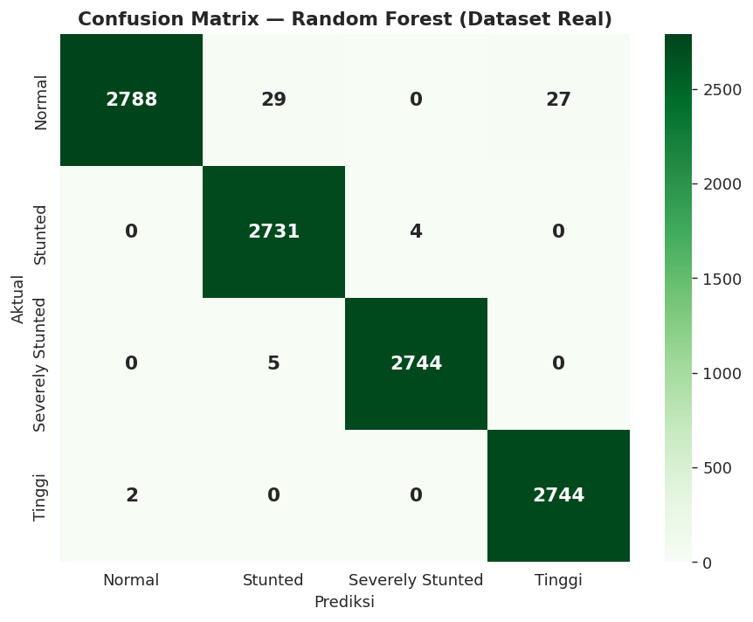
HASIL
Hasil validasi pada dataset nyata
Confusion matrix — akurasi 99.39%, F1 99.4%, CV 99.18% ± 0.12%.

Slide 11
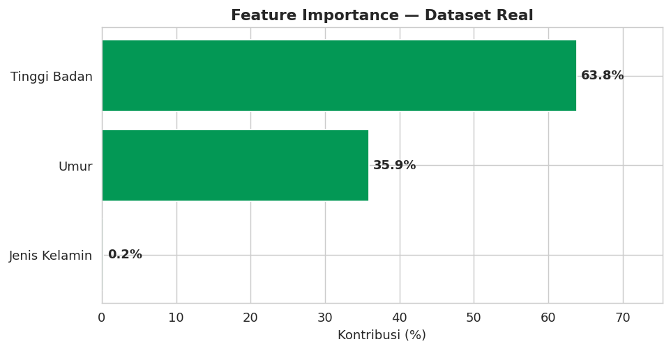
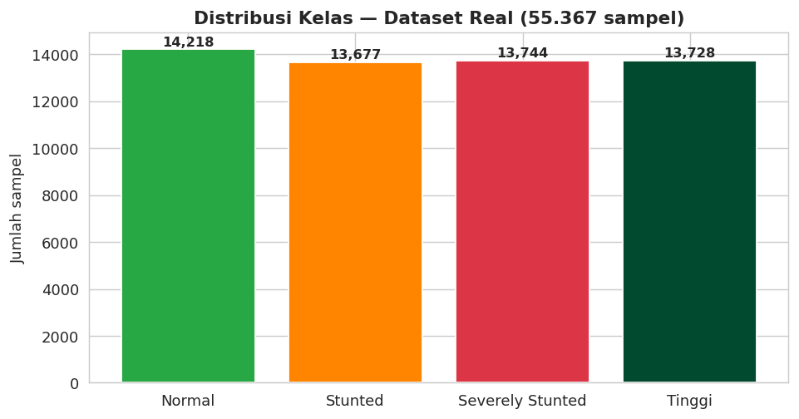
HASIL
Kepentingan fitur & distribusi data
Tinggi badan & umur paling berpengaruh (dihitung sendiri oleh model). Distribusi kelas seimbang.

Slide 12
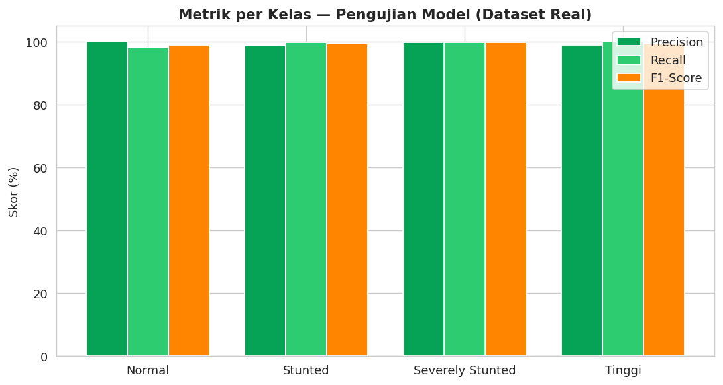
PENGUJIAN
Grafik pengujian alat (per kelas)
Precision, recall, dan F1-score tiap kelas saat pengujian pada data uji nyata.

Slide 13
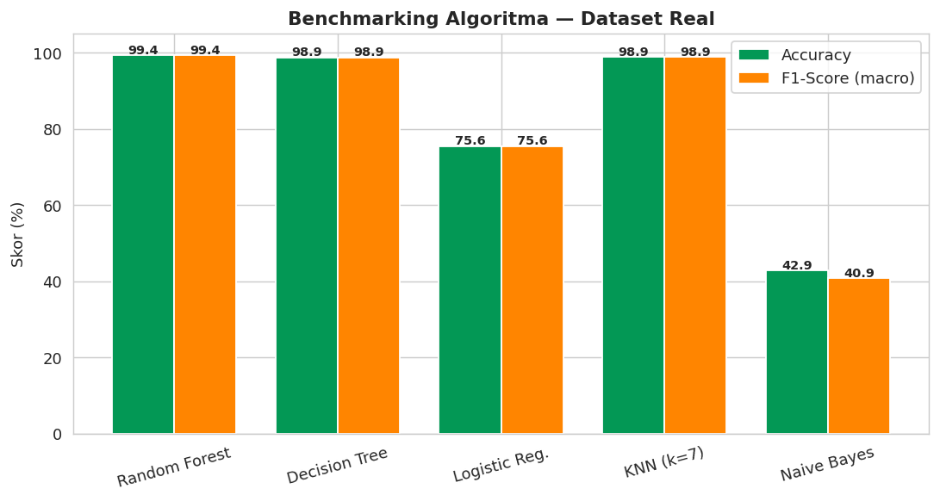
HASIL
Benchmarking algoritma
Random Forest (99,4%) mengungguli KNN, Decision Tree, Regresi Logistik, dan Naive Bayes.

Slide 14
ARSITEKTUR
Arsitektur: inferensi di peramban
1. Isi data
2. Web Worker
3. Random Forest
4. Hasil
Pengguna mengisi form di web.
Proses di pekerja latar (di perangkat).
Model ONNX menghitung dalam mikrodetik.
Status + keyakinan + rekomendasi.
Teknologi
React + Vite + Tailwind (tampilan) · model dikonversi ke ONNX · ONNX Runtime Web (WASM) menjalankan model di peramban · Web Worker agar UI tidak macet.
Tanpa server, gratis, bisa offline, dan data tidak dikirim ke mana pun.

Slide 15
FITUR TAMBAHAN
Asisten edukasi stunting (chat)
▸ Pengguna bisa bertanya tips mencegah stunting & gizi balita.
▸ Ditenagai LLM gratis (tanpa biaya/token), dengan cadangan basis pengetahuan lokal.
▸ Bersifat edukasi, bukan diagnosis; kondisi khusus diarahkan ke posyandu/dokter.

Slide 16
IMPLEMENTASI
Demo & deployment
▸ Live di Cloudflare Pages (statis, gratis, HTTPS otomatis).
▸ URL: machinelearning-ai.pages.dev
▸ Build: Root = web · Build command = npm run build · Output = dist.
▸ Repositori: github.com/steffenkwik/machinelearning-ai
Demo: isi data → Analisis → hasil tampil seketika (offline).

Slide 17
KESIMPULAN
▸ Random Forest divalidasi pada dataset NYATA Indonesia (55.367 sampel) → akurasi 99.39%.
▸ Mengungguli KNN, Decision Tree, Regresi Logistik, Naive Bayes pada benchmark.
▸ Berjalan 100% di peramban (ONNX) — gratis, cepat, offline, privat.
▸ Menjawab kebutuhan nyata (prevalensi 21,5%, target 14%) — layak sebagai skrining awal (SDG #3).
Terima kasih.
Daniel Steffen K · NIM 2602071171 · BINUS University

